Slide 1









CHÀO MỪNG CÁC EM ĐẾN VỚI BUỔI HỌC NGÀY HÔM NAY!
Gv thực hiện: Nguyễn Thị Thu Hương

Slide 2


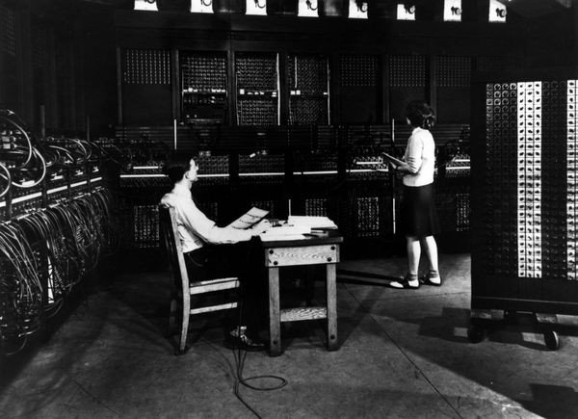
KHỞI ĐỘNG
Em có nhận xét gì về sự phát triển của máy tính khi so sánh hình ảnh máy tính điện tử ENIAC (Hình 1) với máy tính bảng mỏng nhẹ hiện nay?
Hình 1. Máy tính ENIAC

Slide 3
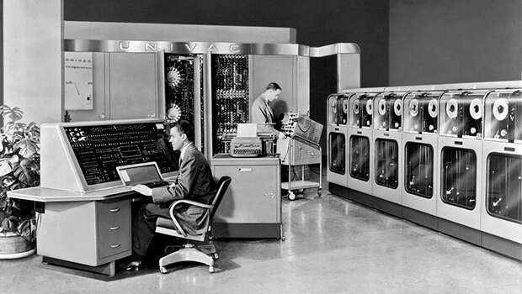
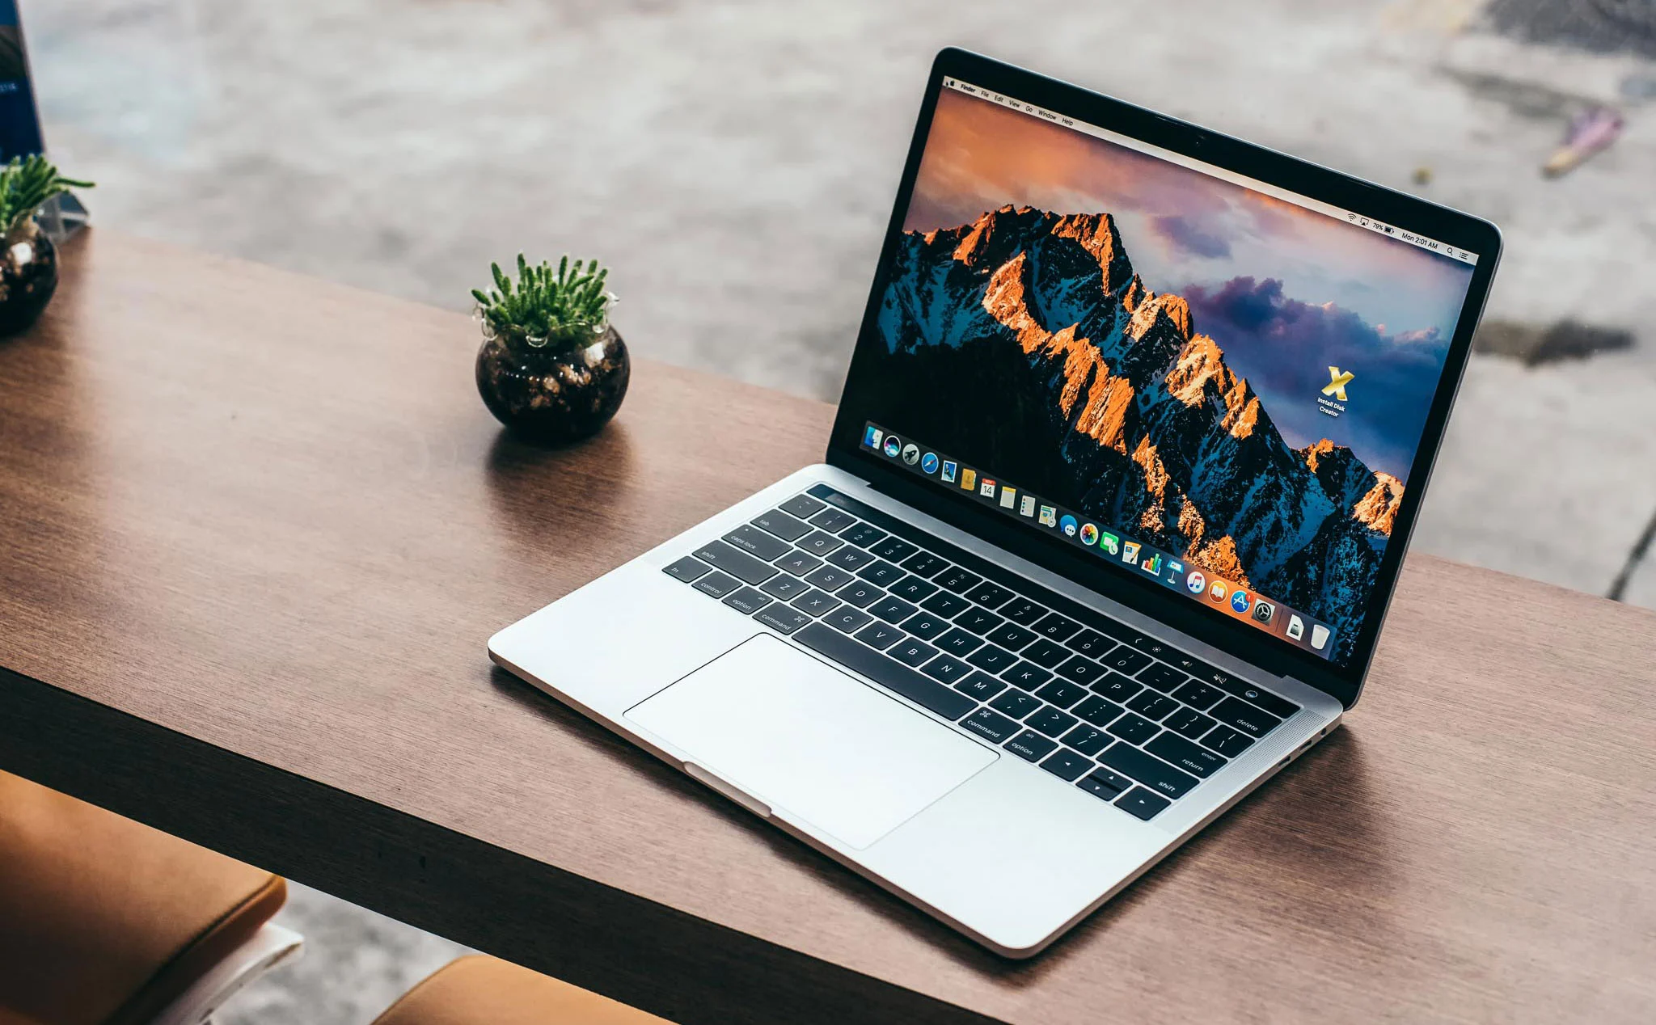
KHỞI ĐỘNG
Máy tính ENIAC
Máy tính hiện đại
Máy tính với kích thước to
Máy tính với kích thước nhỏ gọn

Slide 4





CHỦ ĐỀ A. MÁY TÍNH VÀ CỘNG ĐỒNG
SƠ LƯỢC VỀ LỊCH SỬ PHÁT TRIỂN MÁY TÍNH
BÀI 1:
VÀI NÉT LỊCH SỬ PHÁT TRIỂN MÁY TÍNH
GV: Nguyễn Thị Thu Hương
Trường: THCS An Tiến

Slide 5








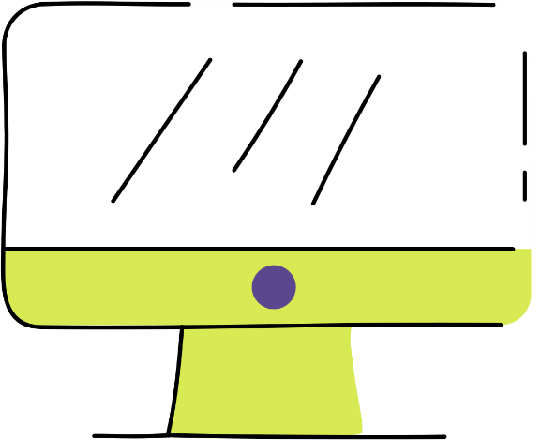

NỘI DUNG BÀI HỌC
Vài nét về các máy tính điện cơ và kiến trúc Von Neumann
1
Các thế hệ máy tính
2

Slide 6
Phần 1.
Vài nét về các máy tính điện cơ và kiến trúc Von Neumann

Slide 7


Thảo luận nhóm
Đọc thông tin mục 1 – SGK tr.5 và điền vào Phiếu bài tập số 1. Em hãy tìm đặc điểm về các máy tính điện cơ và kiến trúc Von Neumann theo các ý sau:
Thời gian
Đặc điểm
Người phát minh
Ảnh hưởng
Tên phát minh

Slide 8
PHIẾU HỌC TẬP 1: VÀI NÉT VỀ CÁC MÁY TÍNH ĐIỆN CƠ VÀ KIẾN TRÚC VON NEUMANN Nhóm:……
Thời gian | Nhà phát minh | Tên phát minh | Đặc điểm | Ảnh hưởng
1642 | Blaise Pascal | Pascaline | Thực hiện phép tính cộng, trừ | Mở ra một giai đoạn mới trong lịch sử tính toán và phát triển của máy tính
1820 | Charles Xavier Thomas | Máy tính cơ học | Thực hiện phép tính cộng, trừ, nhân, chia
1944 | John von Neumann | Nguyên lí Von Neumann | Nguyên lí hoạt động theo chương trình của máy tính điện tử. | Đặt nền móng cho sự phát triển máy tính điện tử.

Slide 9
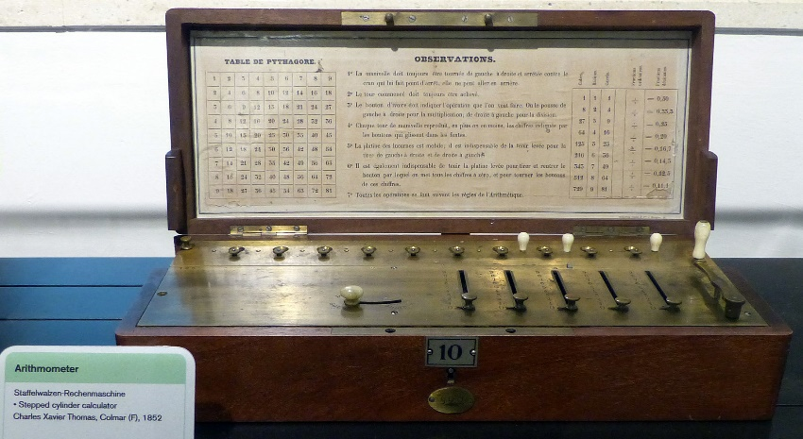
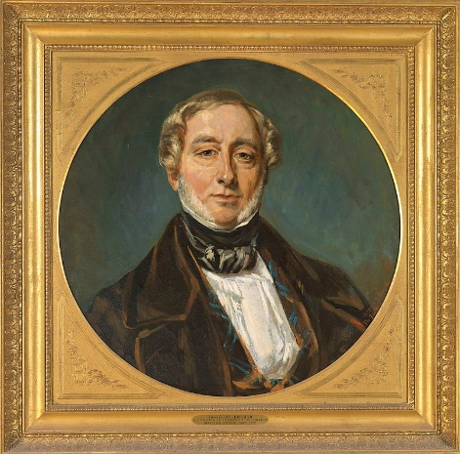
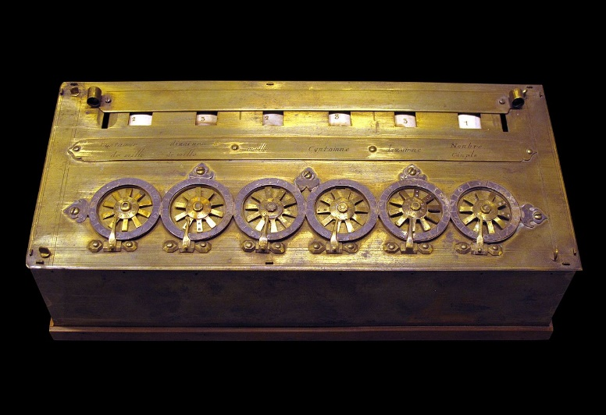
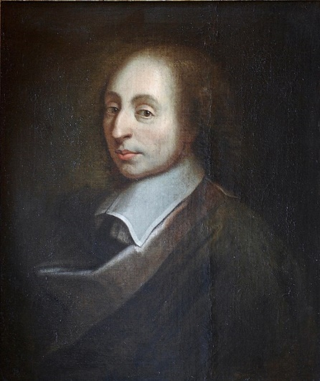
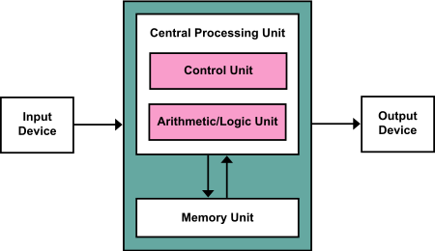
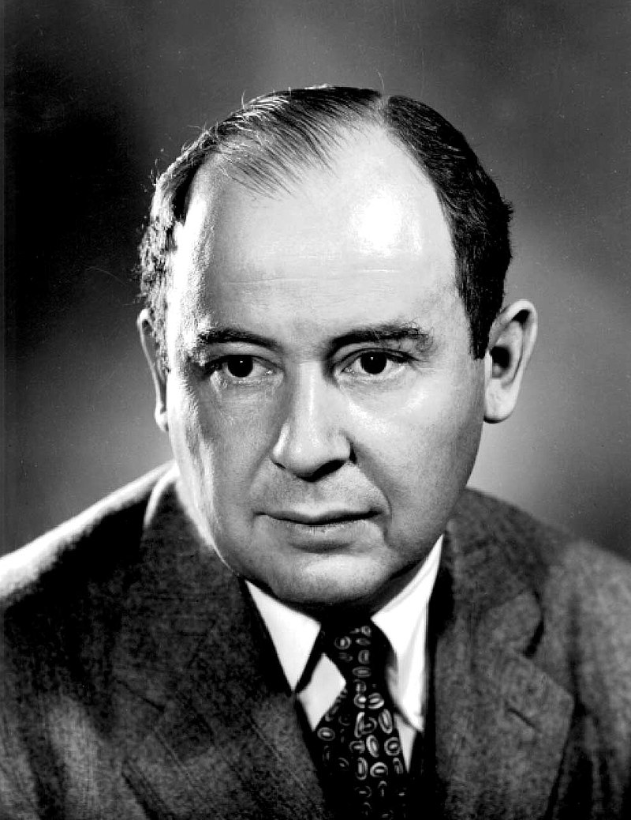
Đường thời gian mô tả các giai đoạn phát triển của máy tính điện cơ.
Máy tính cơ học thực hiện các phép tính cộng trừ, nhân, chia ra đời
1642
1820
1944
Pascaline ra đời và mở ra giai đoạn mới cho lịch sử phát triển máy tính.
Nguyên lí Von Neumann ra đời

Slide 10


KẾT LUẬN
Lịch sử phát triển máy tính đã trải qua nhiều giai đoạn. Những máy tính xuất hiện trong cùng một giai đoạn được coi là cùng một thế hệ.

Slide 11
Phần 2.
Các thế hệ máy tính

Slide 12

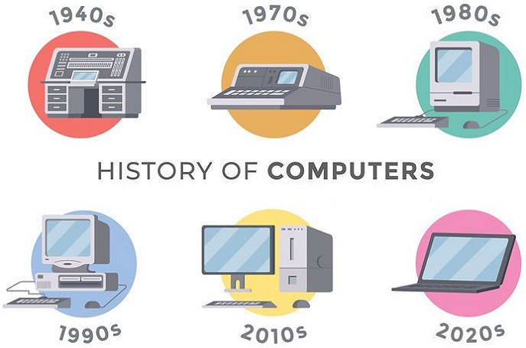

Đọc mục 2 trong SGK trang 6, 7 và trả lời câu hỏi: Máy tính điện tử phát triển qua mấy thế hệ?
Máy tính điện tử phát triển qua 5 thế hệ.

Slide 13
Thảo luận nhóm
Đọc thông tin mục 2 và nêu thông tin của máy tính điện tử qua từng thế hệ:
Nhóm 1. Thế hệ thứ nhất
Gợi ý
Nhóm 2. Thế hệ thứ hai
Khoảng thời gian xuất hiện.
Nhóm 3. Thế hệ thứ ba
Đặc điểm (công nghệ, kích thước, tiêu thụ điện, hiệu quả).
Nhóm 4. Thế hệ thứ tư
Nhóm 5. Thế hệ thứ năm
Nêu tên máy tính đại diện của mỗi thế hệ.

Slide 14
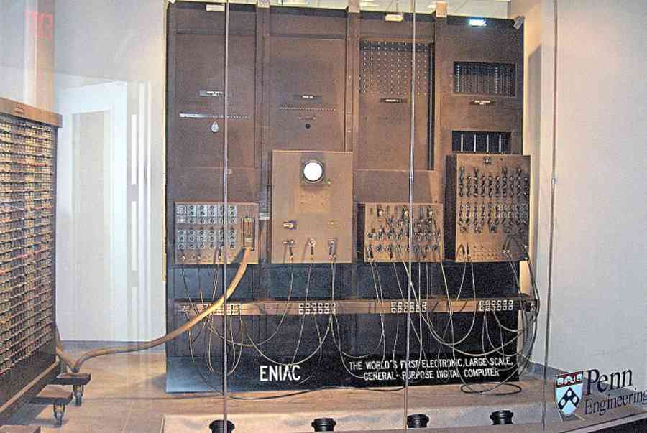
a. Thế hệ thứ nhất
Thời gian: 1945 – 1955
Đặc điểm:
Công nghệ: ống chân không, van nhiệt điện.
Đầu vào: thẻ đục lỗ và băng giấy.
Kích thước: lớn.
Tiêu thụ nhiều điện và tỏa ra nhiều nhiệt.
Hiệu quả: kết quả không đảm bảo luôn đáng tin cậy.
Ví dụ: ENIAC (1945),…
ENIAC 1945

Slide 15
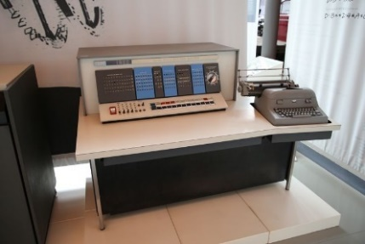
b. Thế hệ thứ hai
Thời gian: 1955 – 1965
Đặc điểm:
Công nghệ: bóng bán dẫn và lõi từ
Kích thước: nhỏ hơn.
Tiêu thụ ít điện năng hơn và tỏa ra ít nhiệt hơn
Hiệu quả: tính toán đáng tin cậy và nhanh hơn.
Ví dụ: IBM 1602 (1959), UNIVAC 1108 (1964),…
1956: RAMAC IBM 350 ra đời → sự xuất hiện của máy tính có ổ đĩa.
IBM 1602 (1959)

Slide 16
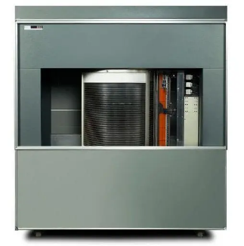
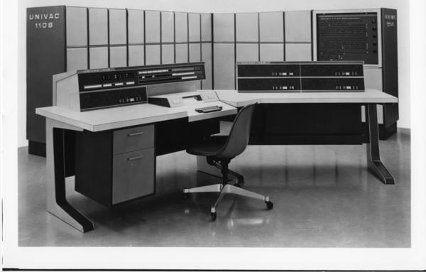
UNIVAC 1108 (1964)
Ổ đĩa cứng RAMAC IBM 350 (1956)

Slide 17
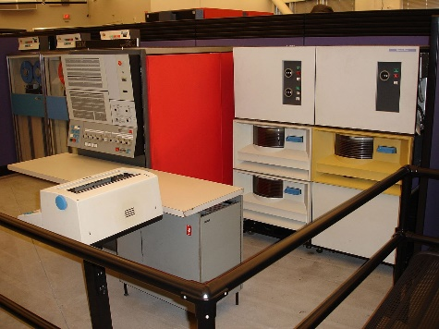
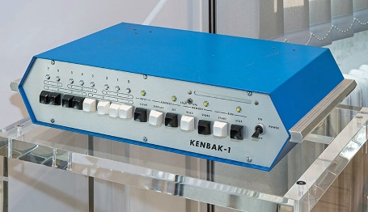
c. Thế hệ thứ ba
Thời gian: 1965 - 1974
Đặc điểm:
Công nghệ: mạch tích hợp IC.
Kích thước: nhỏ hơn.
Tiêu thụ ít điện năng hơn và tỏa ra ít nhiệt hơn
Hiệu quả: tính toán nhanh hơn.
Chi phí bảo trì ít hơn.
Ví dụ: IBM-360 (1964) , Honeywell-6000,…
Năm 1971: máy tính cá nhân ra đời.
IBM System/360 (1964)
Chiếc máy tính cá nhân đầu tiên trên thế giới

Slide 18
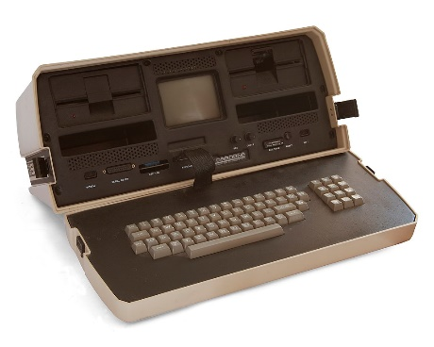
d. Thế hệ thứ tư
Thời gian: 1974 – 1989
Đặc điểm:
Công nghệ: mạch tích hợp mật độ cao VLSI.
Kích thước: rất nhỏ, có thể di động.
Dễ sử dụng
Hiệu quả: chạy nhanh và đáng tin cậy.
Giá thành sản xuất giảm xuống thấp.
Ví dụ: DEC 10, SAO 1000, PDP 11,… và siêu máy tính CRAY-X-MP
- 1981: máy tính Osborne 1 ra đời → sự xuất hiện của máy tính xách tay.
Osborne 1 (1981)

Slide 19
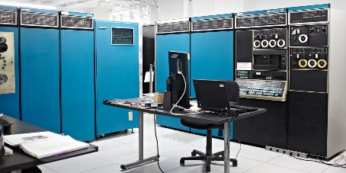
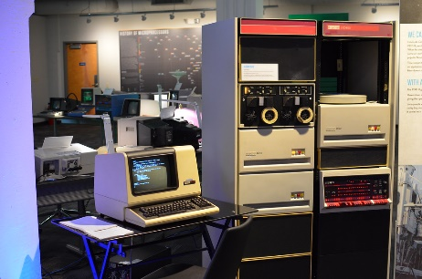
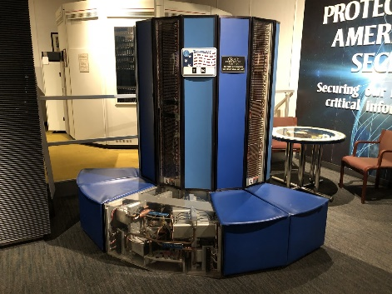
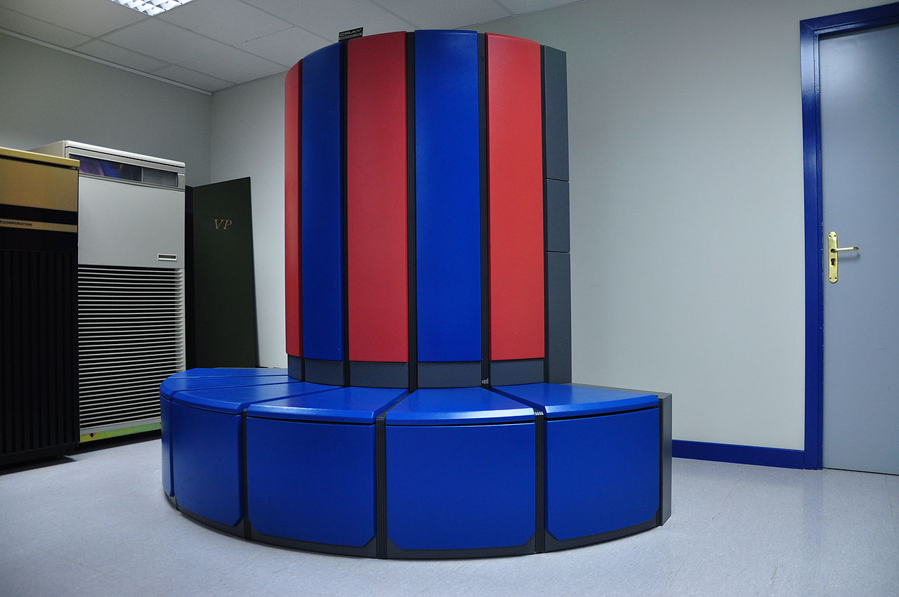
DEC 10 (1966)
PDP 11 (1970)
CRAY-X-MP (1982)

Slide 20

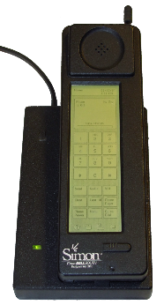
e. Thế hệ thứ năm
Thời gian: 1990 - nay
Đặc điểm:
Công nghệ: mạch tích hợp mật độ siêu cao ULSI
Khả năng xử lí song song của phần cứng và phần mềm AI.
Ví dụ: IBM Simon (1992), Iphone (2007),…
Iphone (2007)
IBM Simon (1992)

Slide 21


Những máy tính thế hệ sau có ưu điểm gì so với những máy tính thế hệ trước?
Nhỏ gọn hơn
Tiêu thụ ít điện năng
Có thể di chuyển được
Nhanh nhạy, chính xác hơn

Slide 22
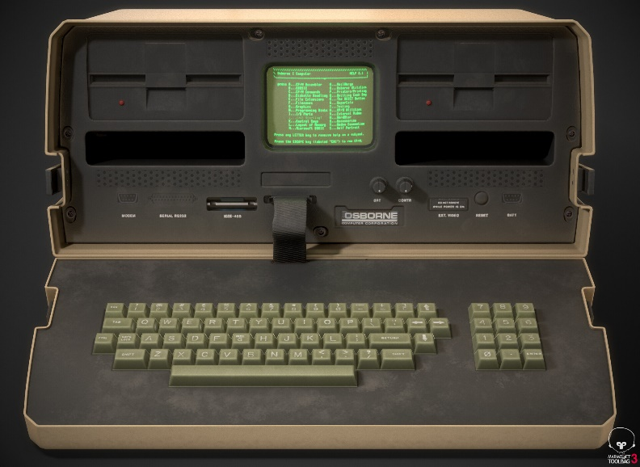
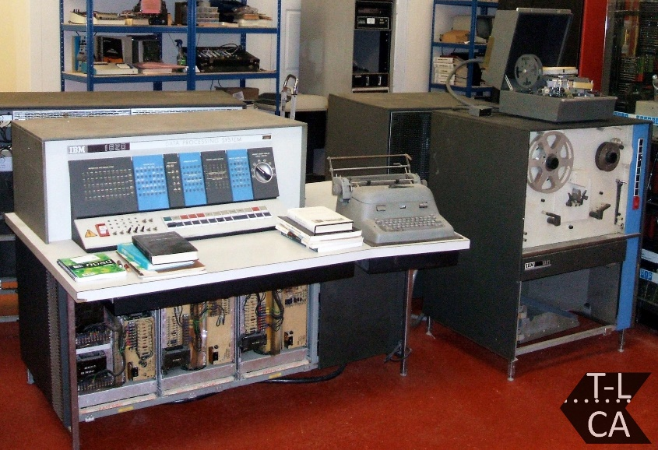
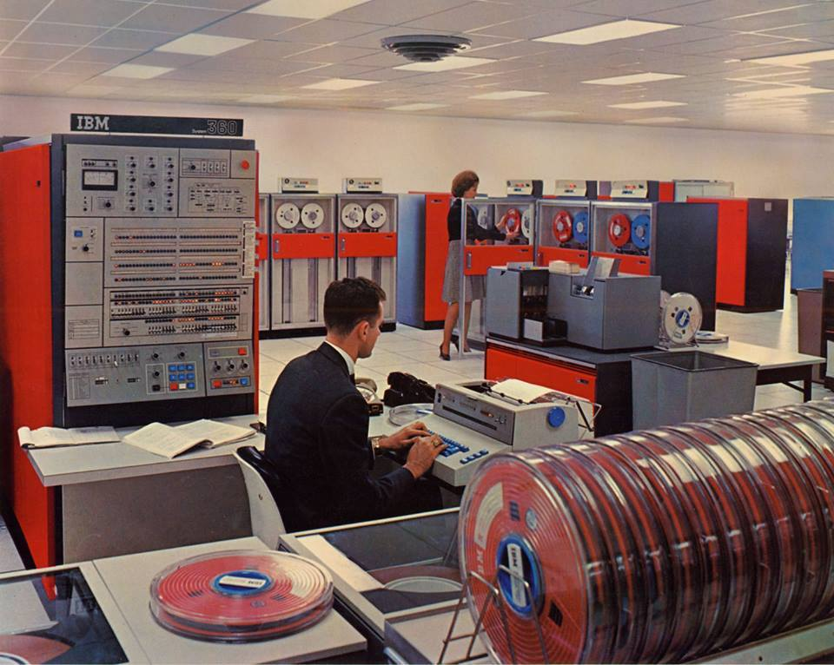
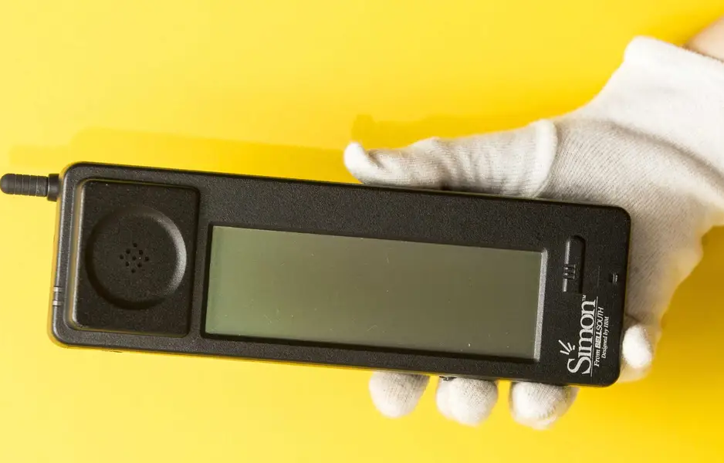
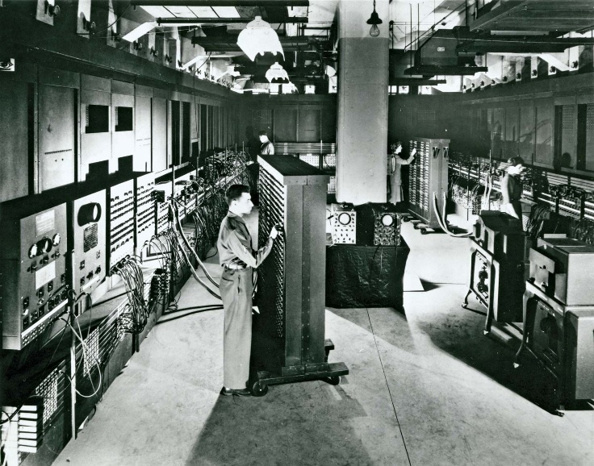
TRÒ CHƠI “AI NHANH AI ĐÚNG”
Em hãy gắn các thẻ dưới đây vào đúng ví dụ phù hợp:
a) Osborne 1
b) IBM 1602
c) IBM 360
d) IBM Simon
e) ENIAC 1945
1. Thế hệ thứ nhất
2. Thế hệ thứ hai
3. Thế hệ thứ ba
4. Thế hệ thứ tư
5. Thế hệ thứ năm

Slide 23
a) Osborne 1
b) IBM 1602
c) IBM 360
d) IBM Simon
e) ENIAC 1945
1. Thế hệ thứ nhất
2. Thế hệ thứ hai
3. Thế hệ thứ ba
4. Thế hệ thứ tư
5. Thế hệ thứ năm

Slide 24
KẾT LUẬN
Được phát minh để tính toán khoa học, từ một cỗ máy lớn hơn, máy tính điện tử nhỏ dần nhưng làm việc nhanh hơn nhiều và trở thành công cụ cá nhân.

Slide 25



TRÒ CHƠI TRẮC NGHIỆM
Câu 1. Chiếc máy tính cơ học đầu tiên mở ra giai đoạn mới cho lịch sử phát triển máy tính là của nhà phát minh nào?
A. Blaise Pascal
C. Alan Turing
B. John von Neumann
D. Charles Xavier Thomas

Slide 26
Câu 2. Nguyên lí Von Neumann đã có tác động như thế nào đối với máy tính điện tử ngày nay?
A. Máy tính điện tử ngày nay đều sử dụng công nghệ theo nguyên lí Von Neumann.
C. Máy tính điện tử ngày nay đều được sản xuất dựa trên bản thảo của John von Neumann.
B. Các cấu trúc máy tính ngày nay đều dựa vào nguyên lý Von Neumann
D. Máy tính điện tử ngày nay không bị ảnh hưởng bởi nguyên lí Von Neumann.

Slide 27
Câu 3. Máy tính thế hệ thứ ba sử dụng công nghệ gì?
A. Bóng bán dẫn
C. Mạch tính hợp IC
B. Trí tuệ nhân tạo AI
D. Ống chân không

Slide 28
Câu 4. Đâu không phải là ví dụ về máy tính ở thế hệ thứ hai?
A. IBM Simon
C. IBM PC
B. IBM 360
D. IBM 1620

Slide 29
Câu 5. Máy tính thế hệ thứ năm có những đặc điểm gì vượt trội hơn hẳn các máy tính thế hệ trước?
A. Tiêu thụ điện năng thấp hơn
C. Nhỏ gọn và di động
B. Chạy nhanh hơn và đáng tin cậy hơn.
D. Cả A, B, C đều đúng.

Slide 30
LUYỆN TẬP
Hãy cho biết, theo lịch sử phát triển, máy tính thay đổi như thế nào về:
a. Kích thước
Kích thước ngày càng nhỏ gọn hơn
b. Điện năng tiêu thụ
Tiêu thụ ít điện và tỏa ra ít nhiệt hơn
c. Độ tính toán
Nhanh hơn độ chính xác cao hơn

Slide 31


VẬN DỤNG
Thảo luận nhóm
Theo em, máy tính thu nhỏ dần kích thước tới mức như một điện thoại thông minh có ưu điểm gì, có nhược điểm gì?

Slide 32
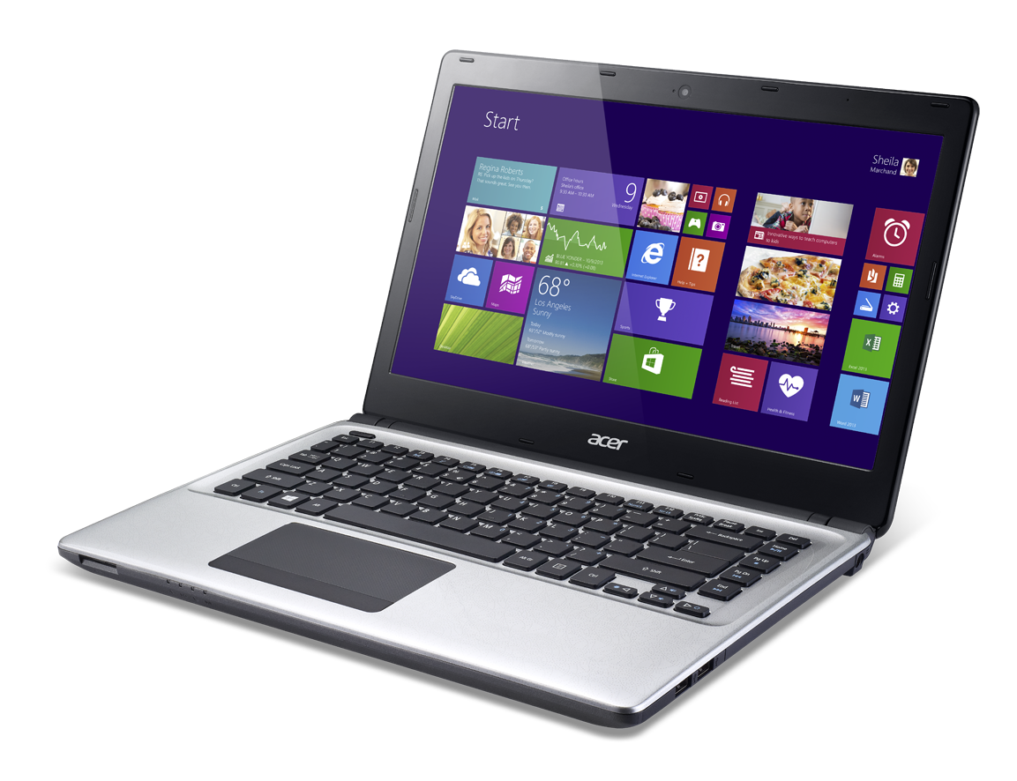
VẬN DỤNG
Ưu điểm: nhỏ gọn, có thể mang theo bên người, tiện dụng.
Nhược điểm: dễ bị bẻ cong, gãy, mất cắp.

Slide 33


HƯỚNG DẪN VỀ NHÀ
Ôn tập lại kiến thức đã học, hoàn thành bài tập phần câu hỏi tự kiểm tra
Đọc và tìm hiểu trước Bài 2: Vài nét lịch sử phát triển máy tính (tiếp theo)

Slide 34
CẢM ƠN CÁC EM ĐÃ CHÚ Ý LẮNG NGHE BÀI GIẢNG!

